Slide 1

ZOOM平台简易使用说明

Slide 2
目 录
一、ZOOM软件安装
二、进入活动室/考场
三、软件使用说明
四、常见问题

Slide 3

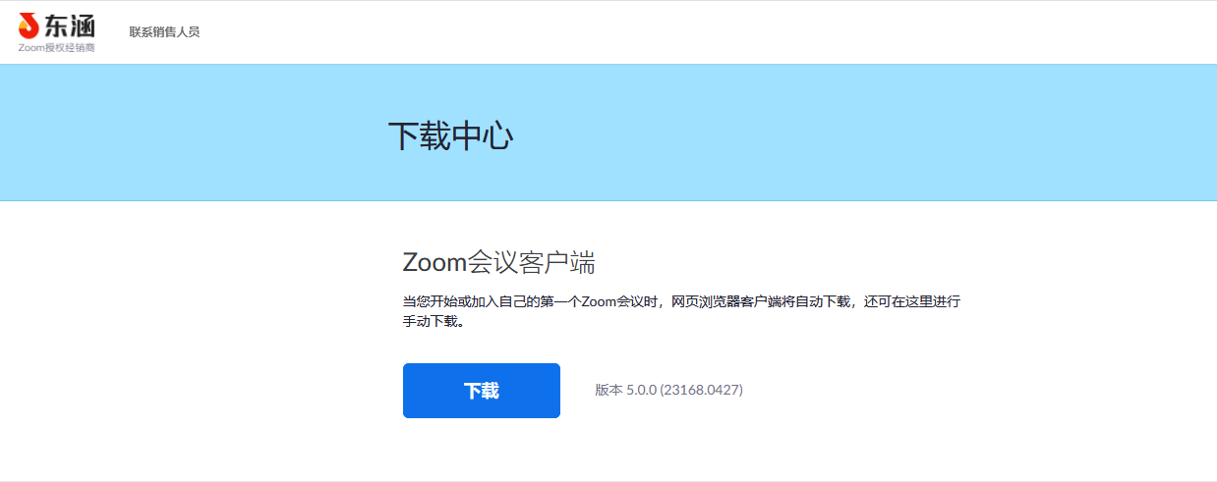
ZOOM软件安装 – PC端
PC端：
访问https://zoom.com.cn/download 点击“下载”即可下载安装

Slide 4
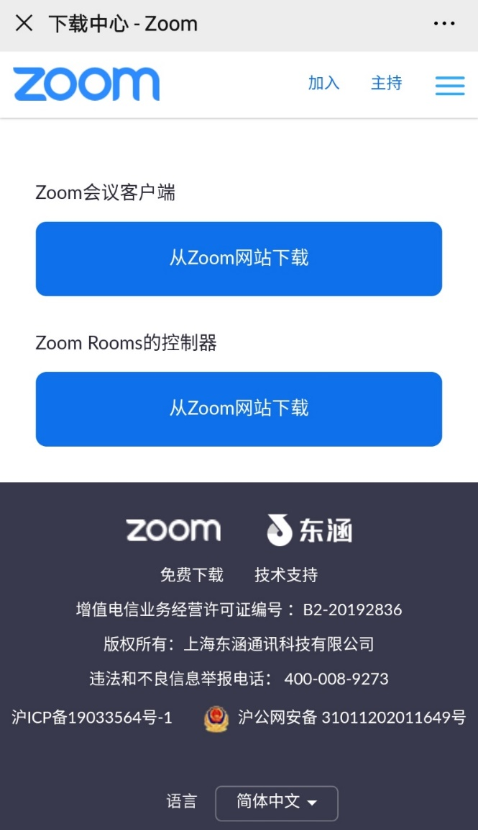
ZOOM软件安装 – 移动端
安卓系统：
浏览器访问：
https://zoom.com.cn/download
点击“下载”即可下载安装

Slide 5
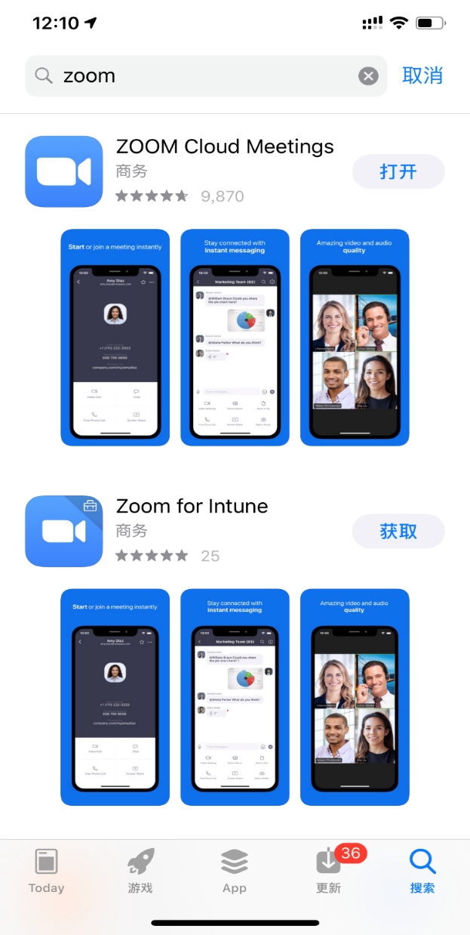
ZOOM软件安装 – 移动端
iOS系统：
1.浏览器访问：
https://zoom.com.cn/download
点击“下载”即可下载安装
2. App Store 搜索：ZOOM Cloud Meetings 安装

Slide 6
ZOOM软件安装
注意事项：
请务必通过 https://zoom.com.cn/download 这个网址下载Zoom软件，其他从百度等搜素引擎、手机应用市场下载的Zoom软件都是不正确的。
夏令营活动前请在电脑、手机或平板电脑等面试所用的两台设备上都完成安装Zoom软件。

Slide 7
目 录
一、ZOOM软件安装
二、进入活动室/考场
三、软件使用说明
四、常见问题

Slide 8
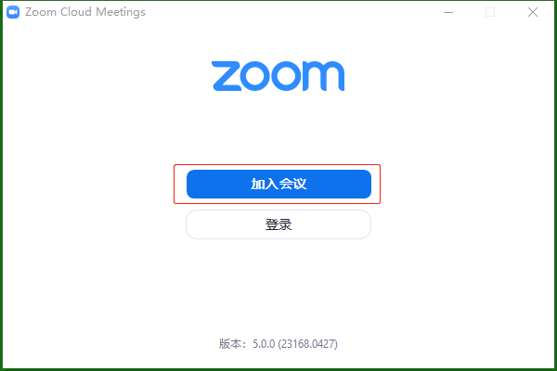
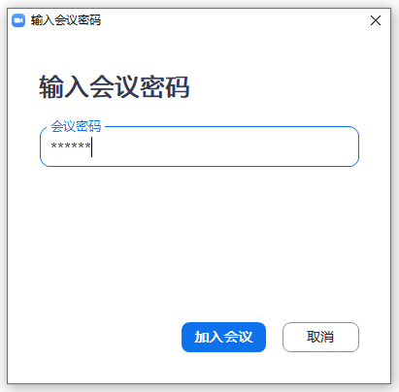
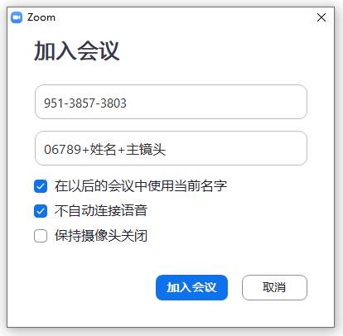
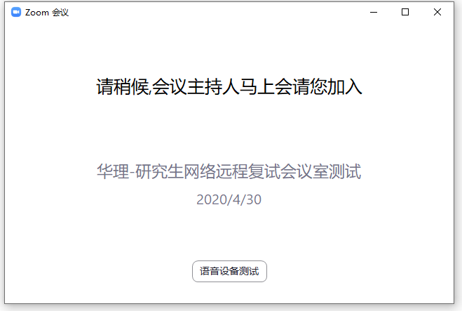
进入考场
1、点击“加入会议”
两台设备请同时加入
3、输入会议密码
2、输入会议号以及参会姓名（请使用“报名号后五位+姓名+主镜头/辅助镜头”格式作为参会姓名）
4、进入等候室页面
等待主持人邀您进入会议室。

Slide 9
进入会议室
注意事项
桌面端设备在进入等候室后可提前进行语音设备测试。移动端设备在等候室不可进行语音设备测试。
考生在等候室期间可接收到主持人发布的会议消息。请考生密切关注消息动态，进入等候室后尽量不要离开。

Slide 10
目 录
一、ZOOM软件安装
二、进入活动室/考场
三、软件使用说明
四、常见问题

Slide 11
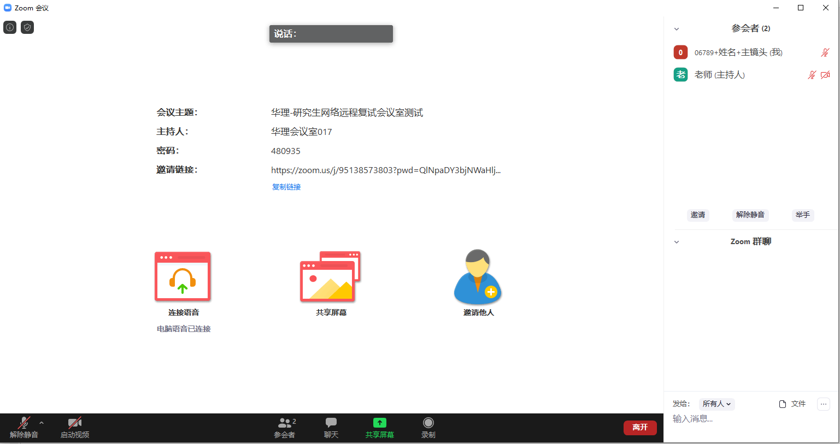
软件使用说明
ZOOM主界面：
1、打开/关闭设备麦克风
2、打开/关闭设备摄像头
3、开启右侧参会者列表
4、开启右侧聊天面板、
5、开启共享屏幕
6、离开会议室
1
2
3
4
5
6

Slide 12





软件使用说明
音频、视频图标状态含义：
未连接麦克风，点击尝试启用麦克风
麦克风已静音，点击后打开麦克风
麦克风已打开，可以说话，点击后静音
摄像头已关闭，点击后打开摄像头
摄像头已打开，点击后关闭摄像头

Slide 13
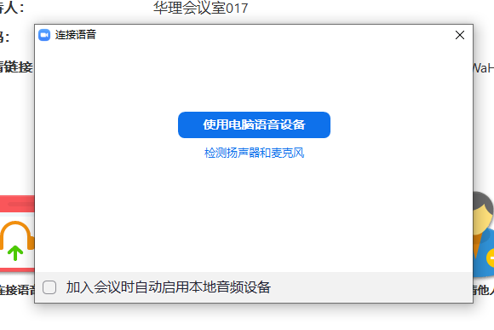
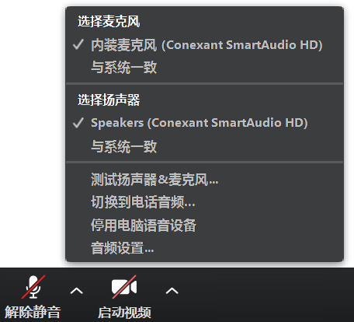
软件使用说明
麦克风、摄像头连接：
通常情况下（手机、笔记本电脑）进入会议室时选择“使用电脑语音设备”Zoom即可识别到麦克风与摄像头
如显示未连接麦克风，或外接麦克风、摄像头的情况，可点击音频、视频按钮右侧箭头打开菜单进行麦克风、扬声器、摄像头的选择

Slide 14
软件使用说明
注意事项
多台设备加入Zoom会议室时，同一房间只能有一台设备连接音频，作为辅助镜头的设备请关闭麦克风并始终保持静音状态，以防止啸叫。
主镜头、辅助镜头音频连接建议：
  建议连接作为“主镜头”设备的音频，并开启其麦克风
  建议学生打开作为“主镜头”设备的扬声器，以便与面试专家沟通
  建议作为“辅助镜头”设备的音频不连接并保持静音
  不建议考生佩戴耳机参加面试

Slide 15
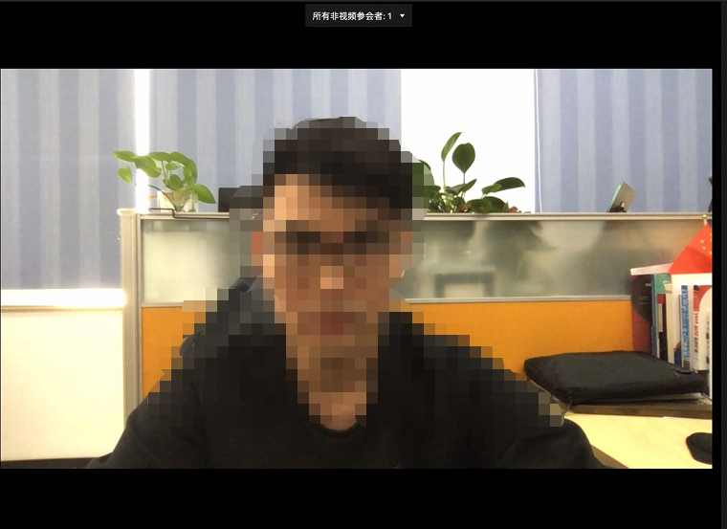
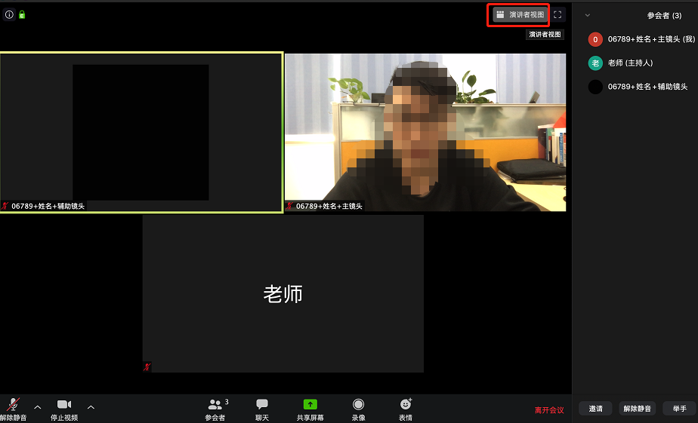
软件使用说明
ZOOM视频调试：
右下角可切换演讲者视图及画廊视图，
下图为画廊视图：
点击右下角开启摄像头：

Slide 16
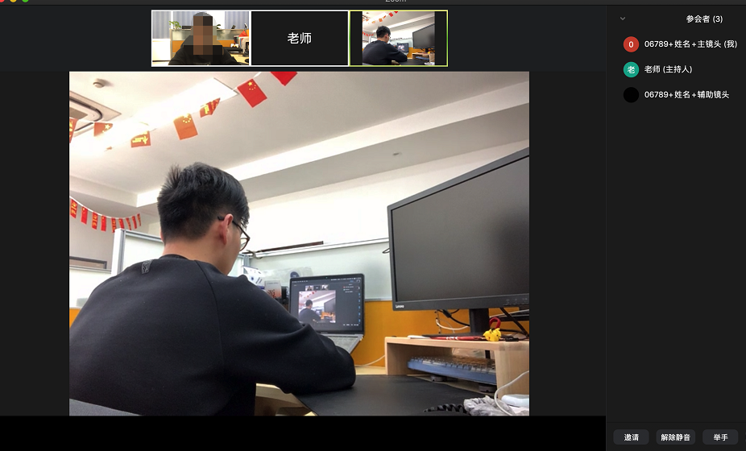
软件使用说明
注意事项
华东理工大学网上夏令营面试要求考生准备双镜头：
  学生主镜头，需全程清晰显示学生面容以及双手位置
  学生辅助镜头，在学生侧后方1-2米处设置，需全程清晰显示学生面试环境

Slide 17
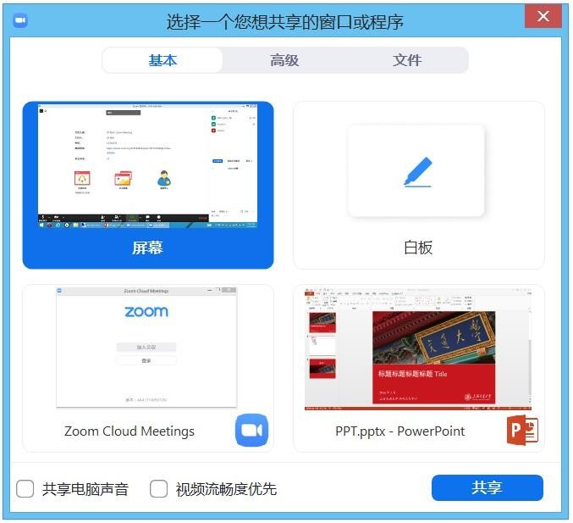
软件使用说明
共享屏幕
点击下方“共享屏幕”可选择共享的窗口或程序：
1
3
1、分享整个屏幕
其他参会者可看到您电脑屏幕上所有内容
2、分享某个程序窗口
只将一个窗口（如 PPT）显示给其他参会者
3、白板
打开白板书写，其他参会者只能看到白板内容
2

Slide 18
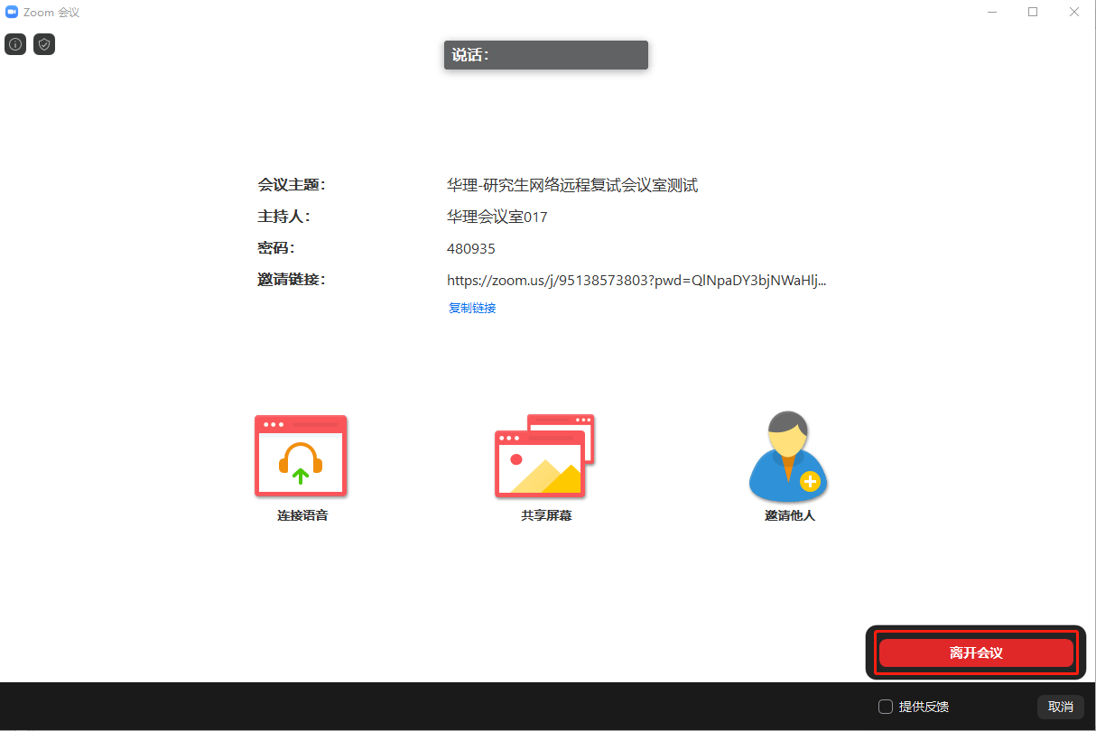
软件使用说明
离开会议
面试完成后两台设备请点击右下方离开，离开会议室

Slide 19
目 录
一、ZOOM软件安装
二、进入活动室/考场
三、软件使用说明
四、常见问题

Slide 20
常见问题
远程网上夏令营活动面试的网络和设备要求：
  建议使用电脑作为面试的“主镜头”设备，建议连接有线网络（插网线），在Zoom会议室中连接音频
  建议使用手机、平板电脑等作为复试的“辅助镜头”设备，建议保证面试环境无线网络的畅通，且在Zoom会议室中不连接音频
  如使用手机作为面试的“辅助镜头”设备，请在连接WiFi情况下使用飞行模式，如4G网络，请设置拒接来电，以免影响面试
面试过程中出现网络卡顿：
  请第一时间通过微信、QQ等方式联系面试秘书，听取面试秘书的统一安排
  可离开面试会议室并重新进入（应提前和面试秘书取得联系并得到同意，非严重情况不建议采用该种方式）

Slide 21
社会与公共管理学院网上夏令营操作流程
参加活动准备：
电脑，平板，手机等具有摄像功能的两台设备（参加夏令营活动时只需要1台设备，面试时需要两台设备）
在两台设备上面安装面试平台（Zoom软件）
测试及宣讲：
考生自行进行设备调试（注意：同一房间内仅有一台设备连接音频，以防止啸叫）
学院将于7月8日下午进行夏令营政策宣讲并进行网络测试（详见学院网站通知）
夏令营活动：
营员微信群获取Zoom会议信息，会议号（11 位数字）、参会密码（8位数字）、会议时间
根据院系通知时间，进入会议室参加夏令营活动
夏令营面试：
获取Zoom会议信息，会议号（11 位数字）、参会密码（8位数字）、会议时间
秘书准入后，进入会议室，进行面试
面试完成，离开会议室

